Slide 1
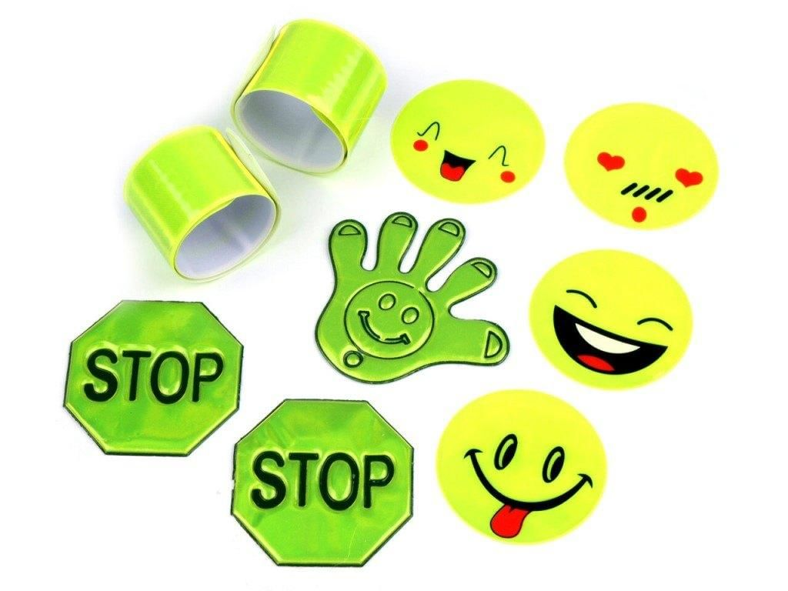
Светоотражатели Засветись Стань заметнее на дороге
Фликеры – это световозвращающие элементы, которые отражаются в свете фар автомобиля и позволяют водителям увидеть пешехода в темное время суток.
Выполнили:
ученицы 9 класса «Г»
Отряда ЮИД
МАОУ «Ангарский лицей№1»
Михеева Полина и Горшкова Екатерина
Сделать пешеходов «заметными» для водителей помогут светоотражающие элементы одежды - Фликеры.

Slide 2
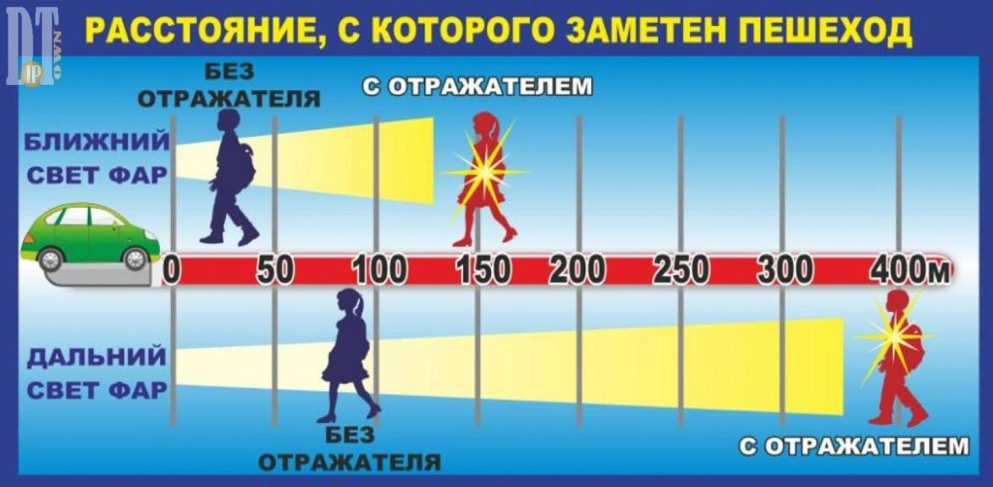
Светоотражатели Засветись Стань заметнее на дороге
Сделать пешеходов «заметными» для водителей помогут светоотражающие элементы одежды - Фликеры.
Фликеры – это световозвращающие элементы, которые отражаются в свете фар автомобиля и позволяют водителям увидеть пешехода в темное время суток.
Выполнили:
ученицы 9 класса «Г»
Отряда ЮИД
МАОУ «Ангарский лицей№1»
Михеева Полина и Горшкова Екатерина
В условиях плохой видимости заметить пешехода водитель может только на расстоянии около тридцати метров. Фликер многократно увеличивает шанс пешехода или велосипедиста
быть вовремя замеченным – расстояние, с которого видно яркую точку,
превышает 130 метров. При дальнем свете фар это расстояние может достигать четырехсот метров.

Slide 3
Сделать пешеходов «заметными» для водителей помогут светоотражающие элементы одежды - Фликеры.
Какие бывают Фликеры ?
В условиях плохой видимости заметить пешехода водитель может только на расстоянии около тридцати метров. Фликер многократно увеличивает шанс пешехода или велосипедиста
быть вовремя замеченным – расстояние, с которого видно яркую точку,
превышает 130 метров. При дальнем свете фар это расстояние может достигать четырехсот метров.
Фликер - значок. Самый удобный вид фликера. Это могут быть машинки, смайлики, сердечки.
Фликер - подвеска. Имеет в комплекте шнурок.
Фликер - брелок. Удобно прикрепить к сумке или к рюкзаку.
Фликер - браслет. Представляет собой
металлическую подвеску со светоотражающим покрытием.
Фликер - наклейка. Крепится на одежду. Срок ношения не очень велик
Фликеры – это световозвращающие элементы, которые отражаются в свете фар автомобиля и позволяют водителям увидеть пешехода в темное время суток.

Slide 4
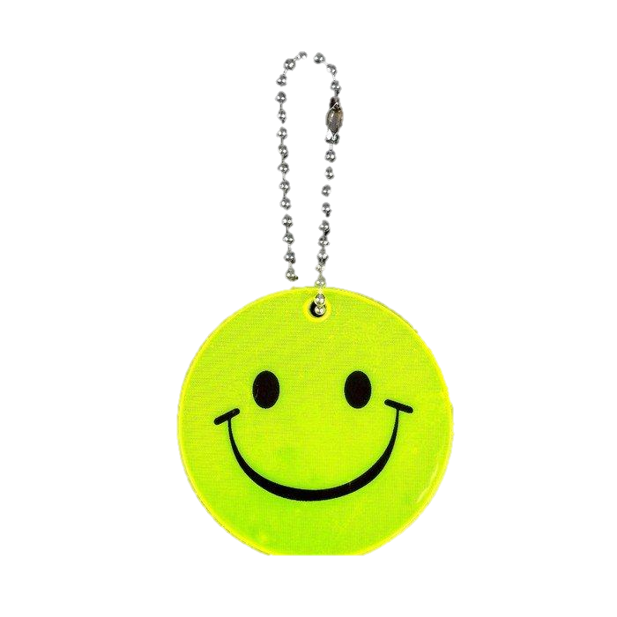
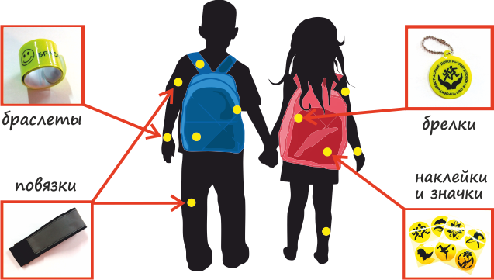
В условиях плохой видимости заметить пешехода водитель может только на расстоянии около тридцати метров. Фликер многократно увеличивает шанс пешехода или велосипедиста
быть вовремя замеченным – расстояние, с которого видно яркую точку,
превышает 130 метров. При дальнем свете фар это расстояние может достигать четырехсот метров.
Какие бывают Фликеры ?
Варианты размещения фликеров
школьный рюкзак;
верхняя одежда;
запястье;
детская коляска;
велосипед или самокат;
санки.
Фликер - значок. Самый удобный вид фликера. Это могут быть машинки, смайлики, сердечки.
Фликер - подвеска. Имеет в комплекте шнурок.
Фликер - брелок. Удобно прикрепить к сумке или к рюкзаку.
Фликер - браслет. Представляет собой
металлическую подвеску со светоотражающим покрытием.
Фликер - наклейка. Крепится на одежду. Срок ношения не очень велик

Slide 5
Какие бывают Фликеры ?
Варианты размещения фликеров
школьный рюкзак;
верхняя одежда;
запястье;
детская коляска;
велосипед или самокат;
санки.
Фликер - значок. Самый удобный вид фликера. Это могут быть машинки, смайлики, сердечки.
Фликер - подвеска. Имеет в комплекте шнурок.
Фликер - брелок. Удобно прикрепить к сумке или к рюкзаку.
Фликер - браслет. Представляет собой
металлическую подвеску со светоотражающим покрытием.
Фликер - наклейка. Крепится на одежду. Срок ношения не очень велик

Slide 6
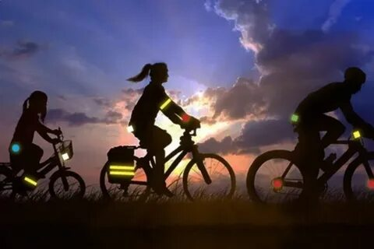
Как выбрать фликер?
Фликеры на велосипедах
Для несовершеннолетних велосипедистов эффективно использовать нашивки из светоотражательной ленты на жилетах и поясах, наклейки фликеров на касках, элементах велосипеда.
Правильные (сертифицированные) фликеры:
Видимость – 400 метров;
При скорости 90 км/ч фликер
светится - 8 секунд.
При скорости 60 км/ч – 24 секунды
Неправильный фликер:
Заметен на расстоянии 80 метров.
При 90 км/ч видимость 3 секунд
При 60 км/ч видимость 6 секунд.

Slide 7
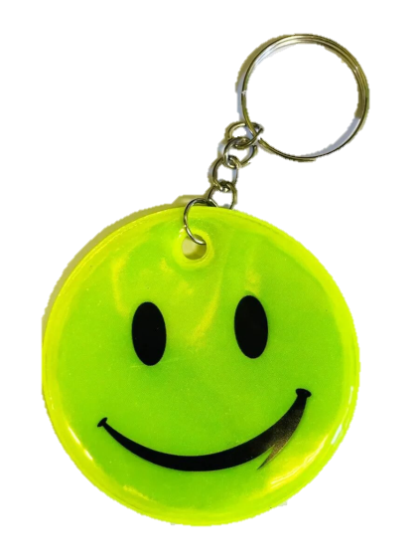
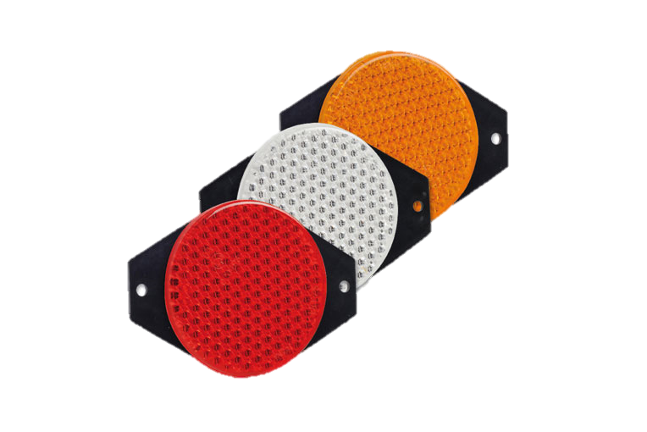
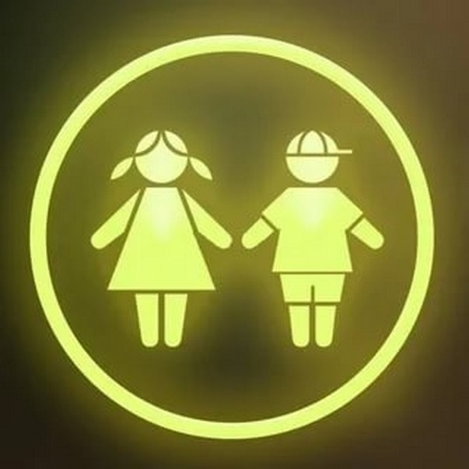
Как отличить фликер-сувенир от настоящего и не попасть в ловушку маркетинга
Как выбрать фликер?
Правильные (сертифицированные) фликеры:
Видимость – 400 метров;
При скорости 90 км/ч фликер
светится - 8 секунд.
При скорости 60 км/ч – 24 секунды
Неправильный фликер:
Заметен на расстоянии 80 метров.
При 90 км/ч видимость 3 секунд
При 60 км/ч видимость 6 секунд.
Спрашивайте у продавцов есть ли сертификат на фликер;
Отдавайте предпочтение белому или лимонному цветам;
Форму выбирайте самую простую: полоска, круг.

Slide 8
Правильные (сертифицированные) фликеры:
Видимость – 400 метров;
При скорости 90 км/ч фликер
светится - 8 секунд.
При скорости 60 км/ч – 24 секунды
Неправильный фликер:
Заметен на расстоянии 80 метров.
При 90 км/ч видимость 3 секунд
При 60 км/ч видимость 6 секунд.
Как отличить фликер-сувенир от настоящего и не попасть в ловушку маркетинга
Как выбрать фликер?
Спрашивайте у продавцов есть ли сертификат на фликер;
Отдавайте предпочтение белому или лимонному цветам;
Форму выбирайте самую простую: полоска, круг.

